Slide 1
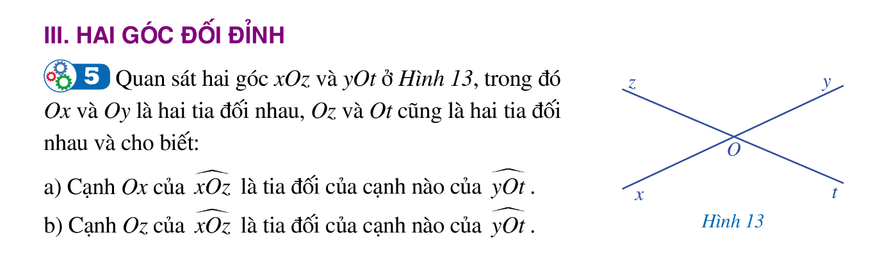
Giải:
a) Cạnh Ox của góc xOz là tia đối của cạnh Oy của góc yOt.
b) Cạnh Oz của góc xOz là tia đối của cạnh Ot của góc yOt.

Slide 2
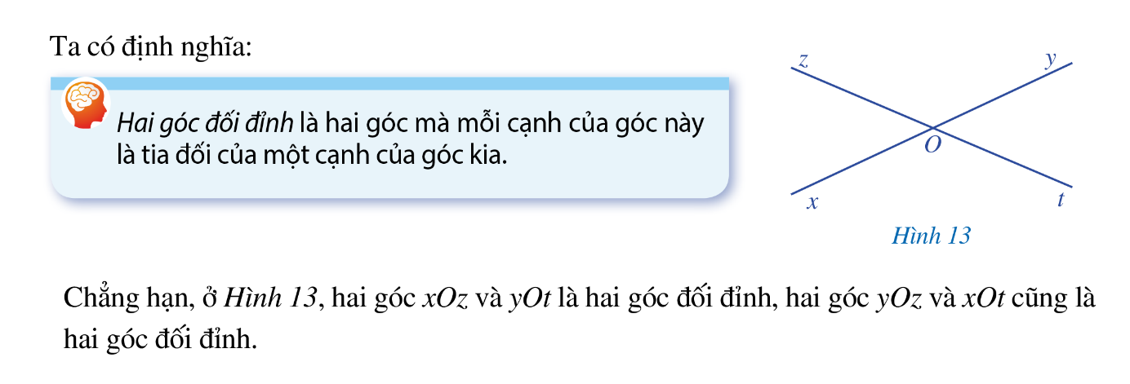

Slide 3
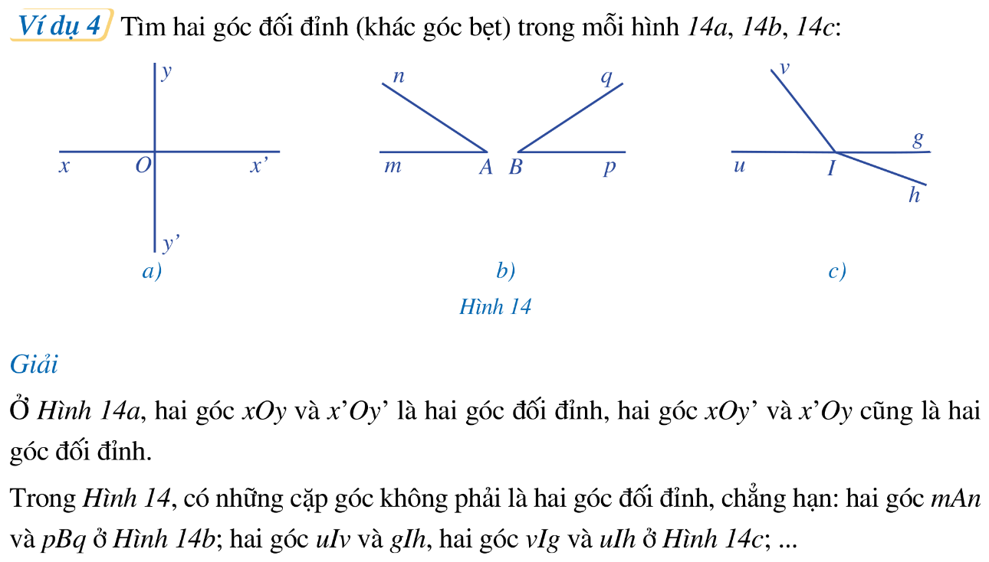

Slide 4
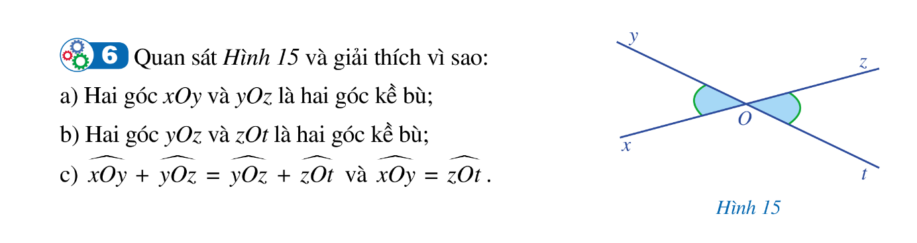
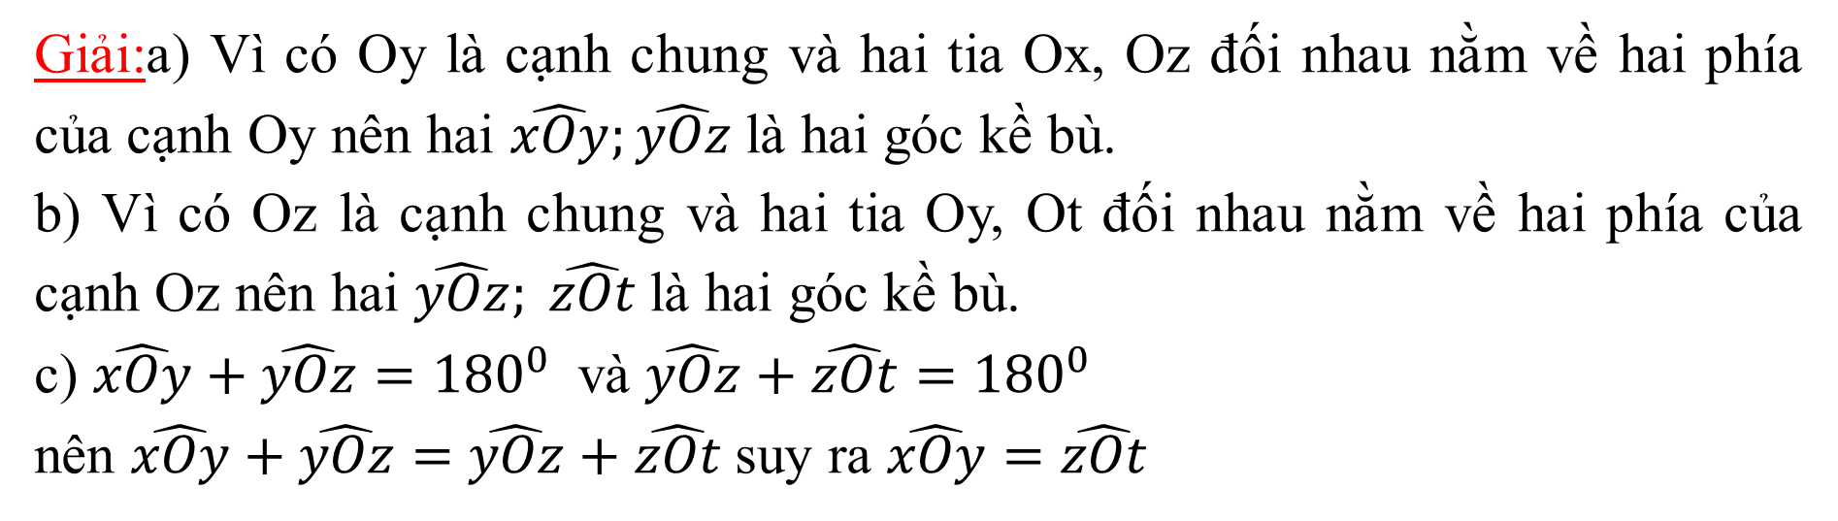
Giải:a) Vì có Oy là cạnh chung và hai tia Ox, Oz đối nhau nằm về hai phía của cạnh Oy nên hai $\hat{xOy};\hat{yOz}$là hai góc kề bù.
b) Vì có Oz là cạnh chung và hai tia Oy, Ot đối nhau nằm về hai phía của cạnh Oz nên hai $\hat{yOz}; \hat{zOt}$là hai góc kề bù.
c) $\hat{xOy}+\hat{yOz}={180}^{0}$và $\hat{yOz}+\hat{zOt}={180}^{0}$
nên $\hat{xOy}+\hat{yOz}=$ $\hat{yOz}+\hat{zOt}$suy ra $\hat{xOy}=\hat{zOt}$

Slide 5
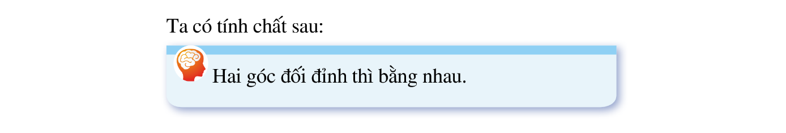

Slide 6
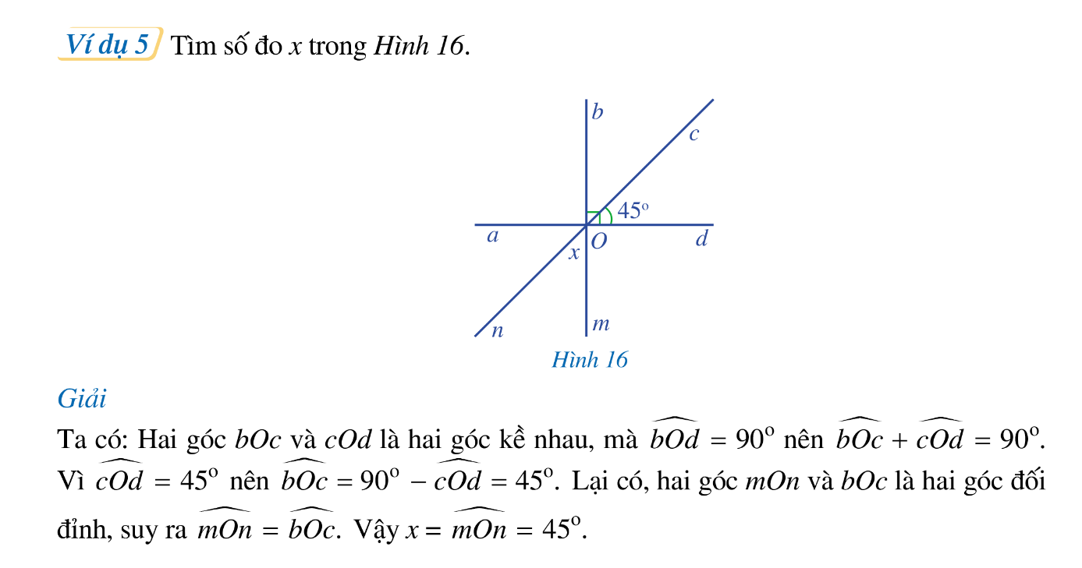

Slide 7
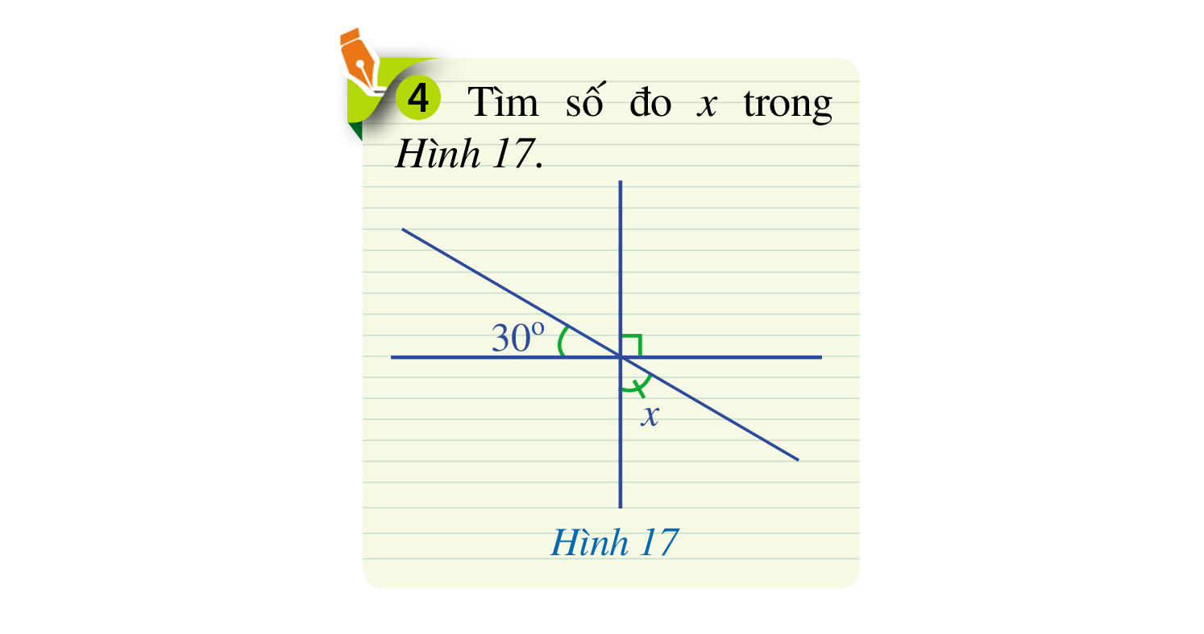
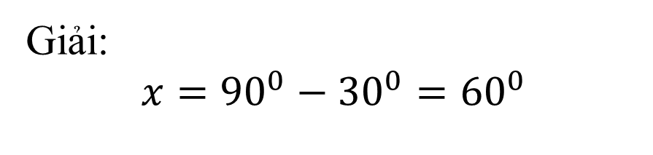
Giải:
$$x={90}^{0}−{30}^{0}={60}^{0}$$

Slide 8
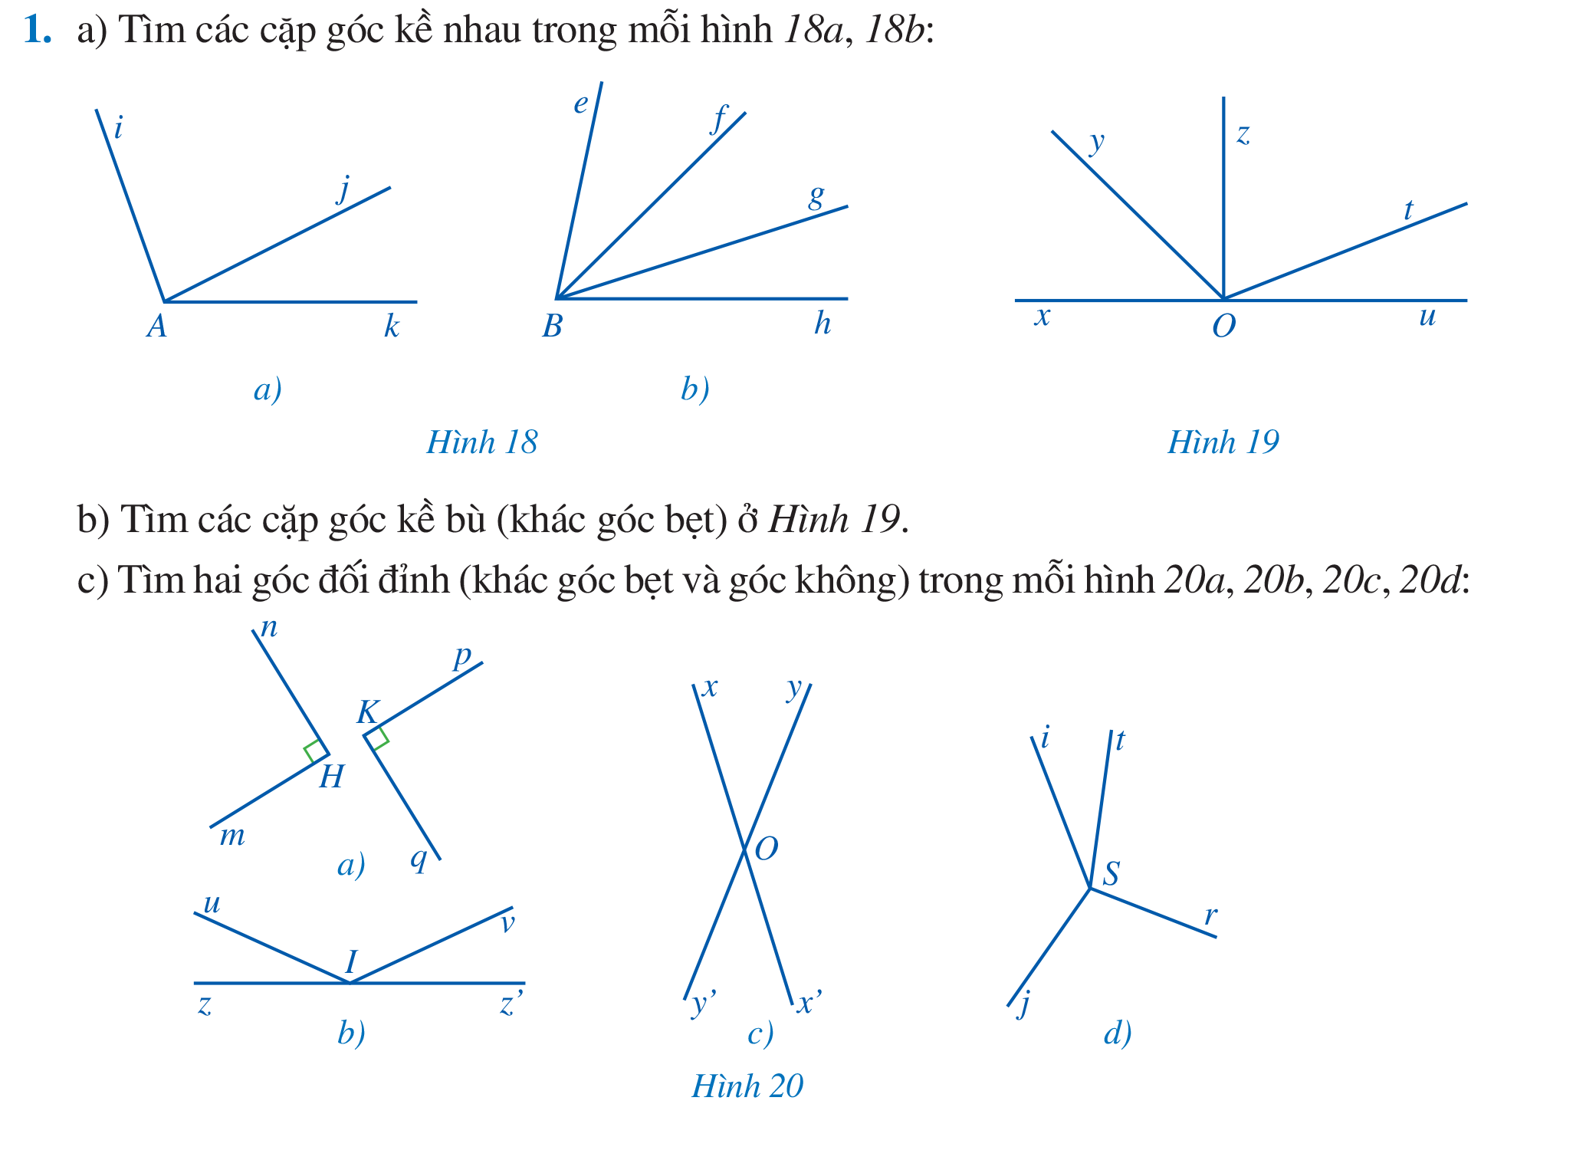

Slide 9
Giải: a) Hai góc kề nhau:Trong hình 18a là: góc iAj và góc jAk
Trong hình 18b là: góc eBf và góc fBg; góc eBf và góc fBh; góc eBg và góc gBh; góc fBg và góc gBh
b) 2 góc kề bù trong Hình 19 là: góc xOy và góc yOu; góc xOz và góc zOu; góc xOt và góc tOu
c) 2 góc đối đỉnh:
Trong Hình 20a: Không có vì 2 góc này không có chung đỉnh
Trong Hình 20b: Không có vì không có 2 góc nào mà mỗi cạnh của góc này là tia đối của một cạnh của góc kia.
Trong Hình 20c: góc xOy và góc x’Oy’
Trong Hình 20d: Không có vì không có 2 góc nào mà mỗi cạnh của góc này là tia đối của một cạnh của góc kia.

Slide 10
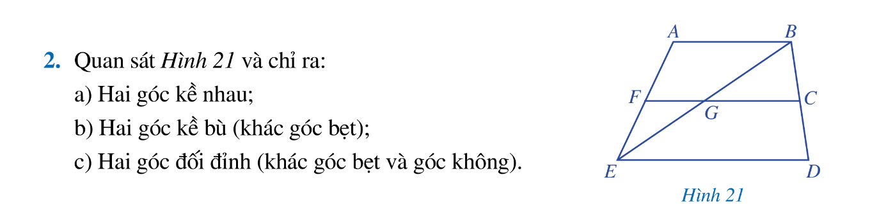
Giải:a) 2 góc kề nhau là: góc ABE và EBD; góc AFG và GFE; góc AEB và BED; góc BCG và GCD; góc FGB và BGC; góc BGC và CGE; góc CGE và EGF; góc EGF và FGB.
b) 2 góc kề bù là: góc AFG và GFE; góc BCG và GCD; góc FGB và BGC; góc BGC và CGE; góc CGE và EGF; góc EGF và FGB.
c) 2 góc đối đỉnh là: góc FGB và CGE; góc BGC và EGF

Slide 11
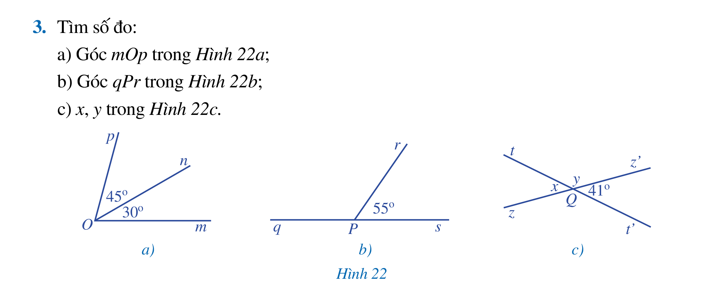

Slide 12
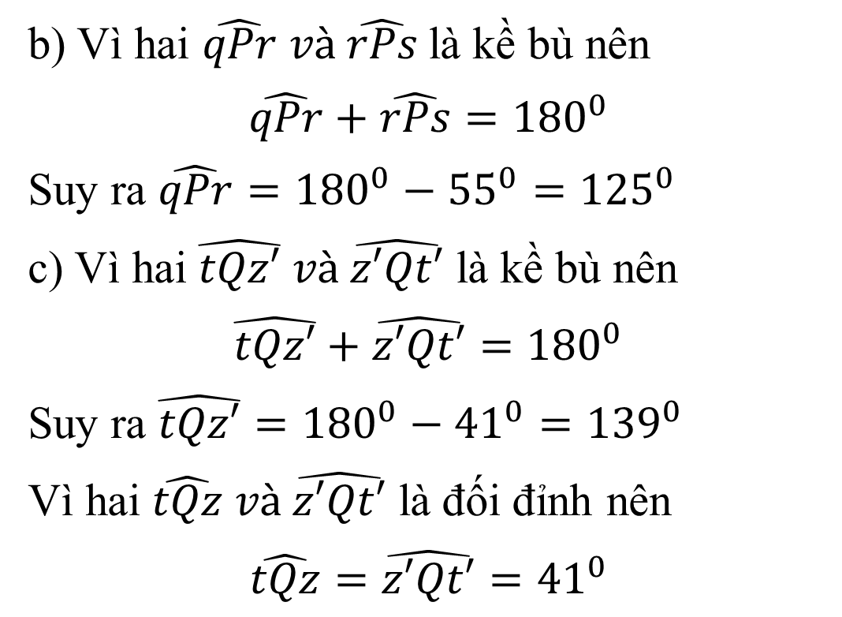
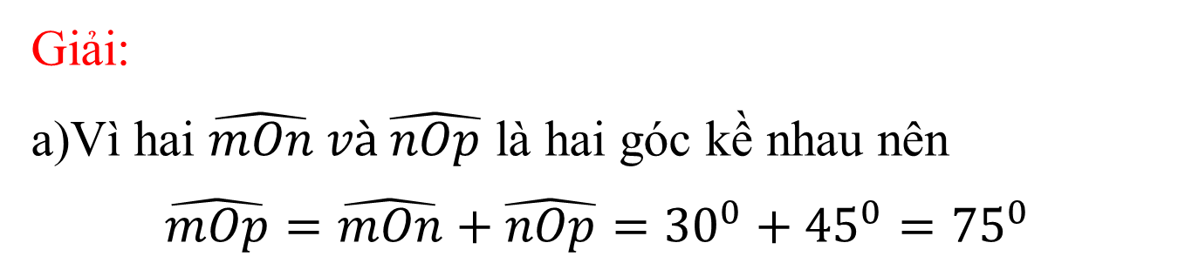
Giải:
a)Vì hai $\hat{mOn} và \hat{nOp}$ là hai góc kề nhau nên
$$\hat{mOp}=\hat{mOn}+\hat{nOp}={30}^{0}+{45}^{0}={75}^{0}$$
b) Vì hai $\hat{qPr} và \hat{rPs}$là kề bù nên
$$\hat{qPr}+\hat{rPs}={180}^{0}$$
Suy ra $\hat{qPr}={180}^{0}−{55}^{0}={125}^{0}$
c) Vì hai $\hat{tQz′} và \hat{z′Qt′}$ là kề bù nên
$$\hat{tQz′}+\hat{z′Qt′}={180}^{0}$$
Suy ra $\hat{tQz′}={180}^{0}−{41}^{0}={139}^{0}$
Vì hai $\hat{tQz} và \hat{z′Qt′}$ là đối đỉnh nên
$$\hat{tQz}=\hat{z′Qt′}={41}^{0}$$

Slide 13
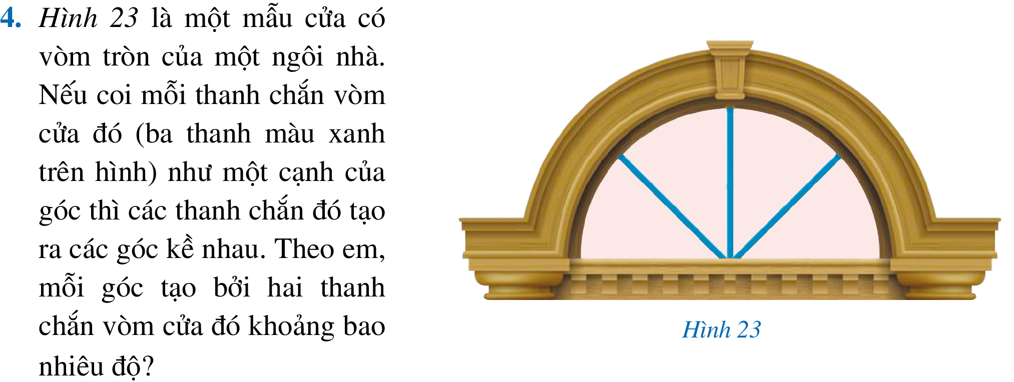
Giải: Có 4 góc kề nhau được tạo thành, xếp thành góc bẹt, mỗi góc tạo bởi 2 thanh chắn vòm cửa
Nên mỗi góc có số đo: 180⁰ : 4 = 45⁰

